Slide 1
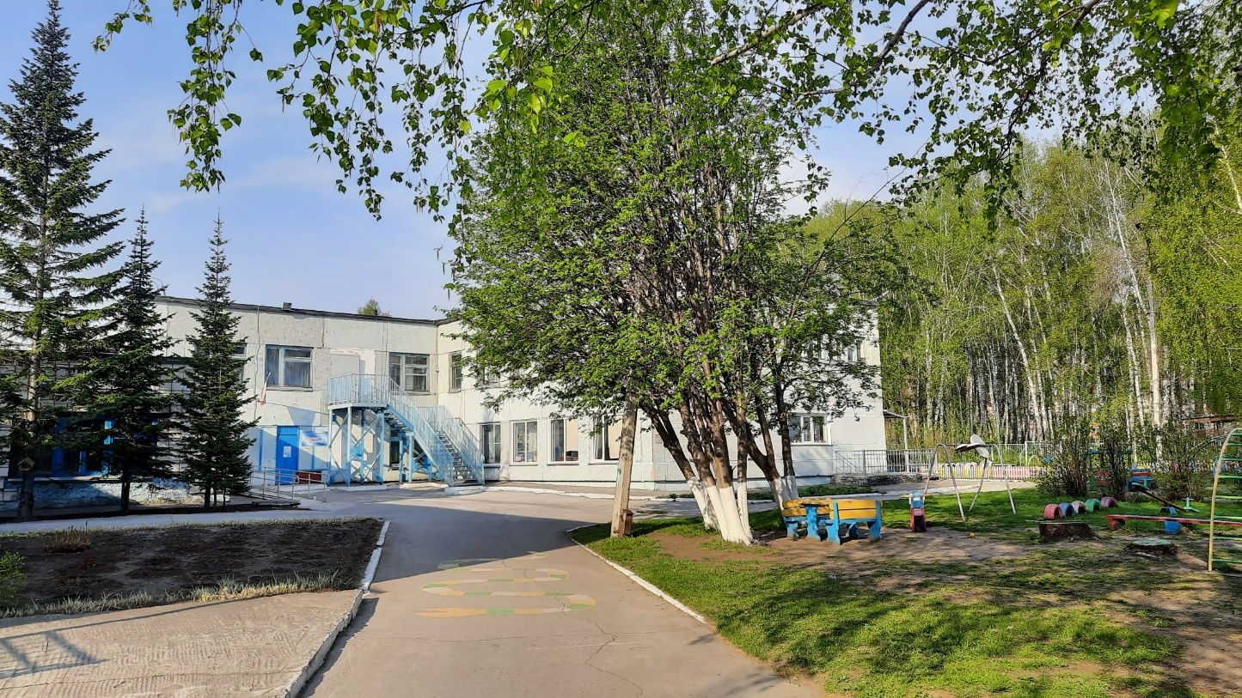
Аналитический отчет за 2022-2023 учебный год музыкального руководителя Рожковой С. С.
Муниципальное казенное дошкольное образовательное учреждение Искитимского района Новосибирской области детский сад комбинированного вида «Красная шапочка» р.п. Линево

Slide 2
Рожкова Светлана Сергеевна музыкальный руководитель
За отчетный период 2022-2023 учебный год в МКДОУ «Красная шапочка» мною осуществлялась работа согласно ФГОС ДО по разделу «Художественно – эстетическое развитие» в следующих возрастных группах: адаптационна группа «Малышок»; 2-е младшие группы «Лягушонок», «Дюймовочка»; старшие группы «Золушка», «Хозяюшка» (2-е полугодие); 1-я мл. «Белочка»; средняя гр. «Ягодка»; подготовительные гр. «Белоснежка», «Почемучки».
Деятельность осуществлялась согласно ООП МКДОУ «Красная шапочка» р.п. Линево, разработанной в соответствии с ФГОС дошкольного образования и с учетом Примерной общеобразовательной программы дошкольного образования «Детство» под редакцией Т.И. Бабаева, А.Г. Гогоберидзе, О.В. Солнцева и с учетом парциальной образовательной программы дошкольного образования - «Ладушки» под редакцией И. Каплунова, И. Новоскольцева.

Slide 3
Цель и задачи
Цель: формирование общей культуры личности детей, создание благоприятных условий развития музыкально - творческих способностей детей в соответствии с их возрастными и индивидуальными особенностями и склонностями, развития способностей и творческого потенциала каждого ребенка как субъекта отношений с самим собой, другими детьми, взрослыми и миром.
Задачи:
1. Воспитывать любовь и интерес к музыке.
2. Обогащать впечатления детей, знакомя их в определенно организованной системе с разнообразными музыкальными произведениями и используемыми средствами выразительности.
3. Приобщать детей к разнообразным видам музыкальной деятельности, формируя восприятие музыки и простейшие исполнительские навыки в области пения, ритмики, игры на детских инструментах.
4. Развивать общую музыкальность детей, формировать певческий голос и выразительность движений.
5. Содействовать первоначальному развитию музыкального вкуса.
6. Развивать творческое отношение к музыке прежде всего в такой доступной для детей деятельности, как передача образов в музыкальных играх и хороводах, применение новых сочетаний знакомых танцевальных движений, импровизация попевок.

Slide 4
Результаты диагностики музыкальных способностей детей по критериям: ладовое чувство, музыкально-слуховое представление, чувство ритма

Slide 5
В течение года были проведены следующие мероприятия:
Сентябрь: праздник на улице «Здравствуй осень!» (во всех возрастных группах), праздничный концерт ко Дню дошкольного работника;
Ноябрь: мероприятия к празднику День Матери в России (видеопоздравление);
Декабрь: утренники «Новый год!» (во всех возрастных группах);
Январь: «Старый Новый год!» развлекательное мероприятие для детей всех возрастных групп; фольклорный праздник «Масленица» (в группах младшего возраста);
Февраль: праздничное мероприятие «День защитника Отечества!» (в старших и подготовительных группах);
Март «8 Марта!» (во всех возрастных группах);
Апрель: районный фестиваль «Музыкальный калейдоскоп», поселковый конкурс «Росинка»;
Май: торжественное мероприятие «День Победы!» (в старших и подготовительных группах), праздничное мероприятие «До свиданья, детский сад!» ( в подготовительных группах).

Slide 6
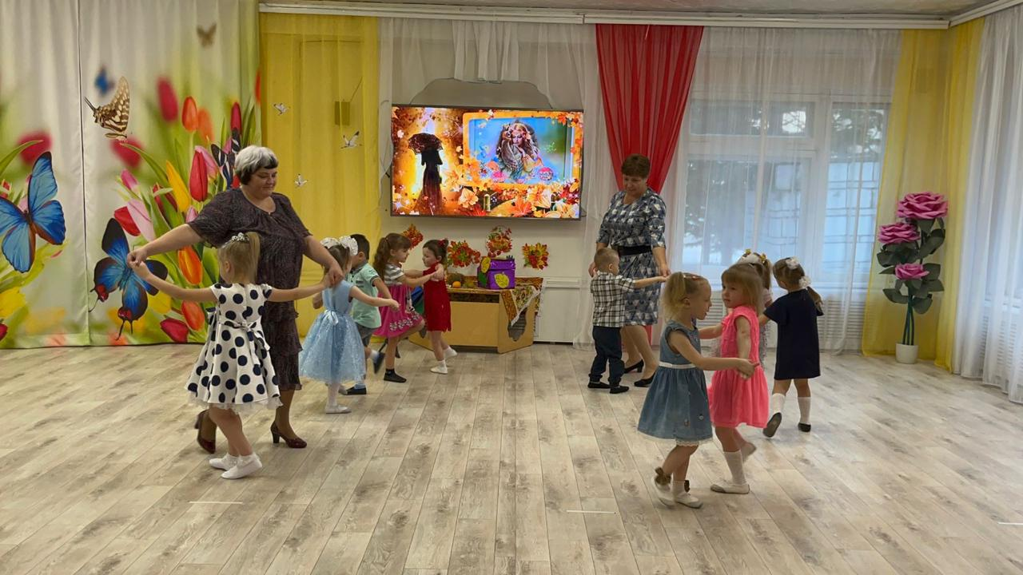
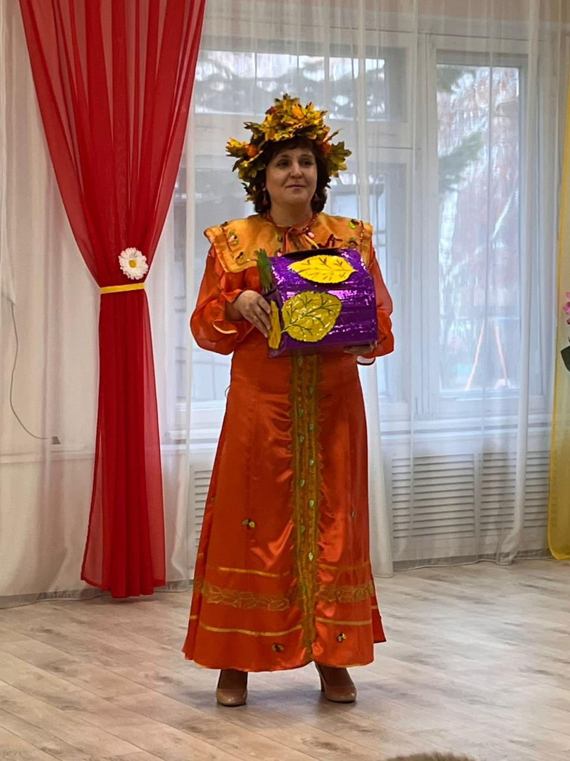
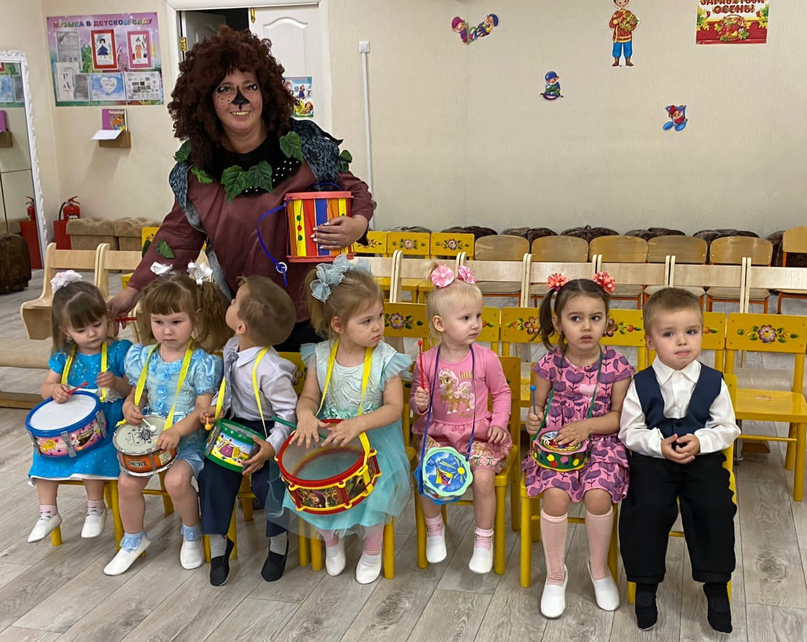
Праздничные мероприятия «Здравствуй, осень!»

Slide 7
Праздничный концерт для педагогов ко Дню дошкольного работника

Slide 8
Онлайн-поздравления ко дню Матери

Slide 9
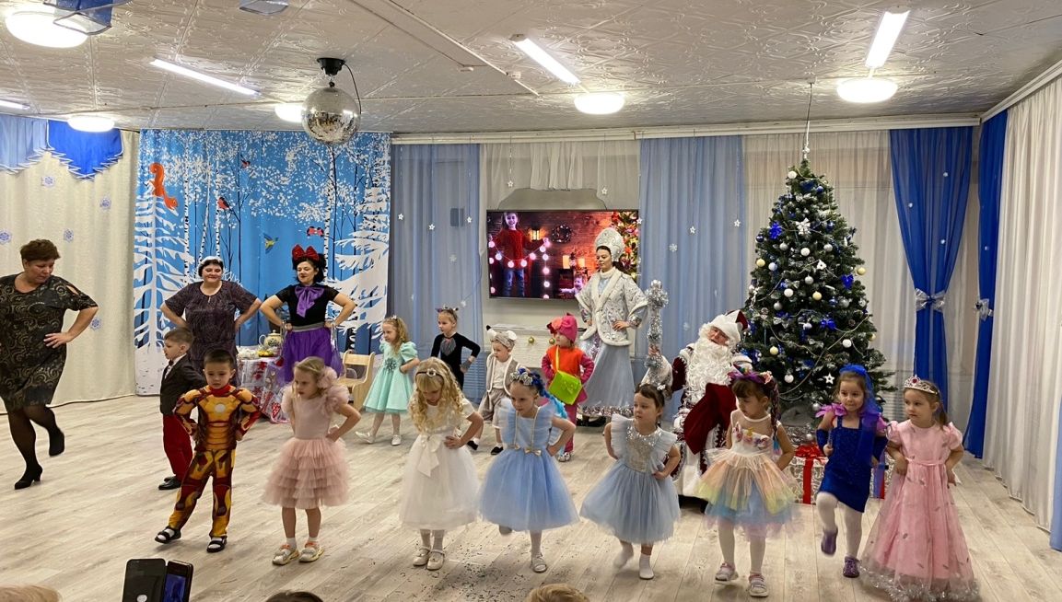
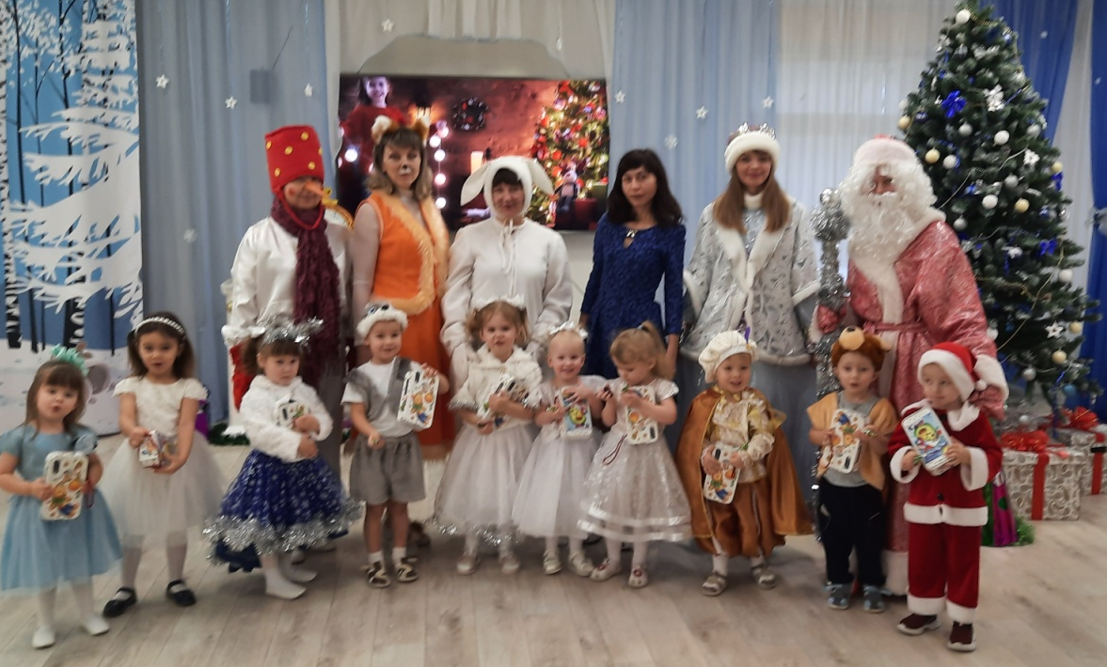
Праздничные мероприятия «Новый год!»

Slide 10
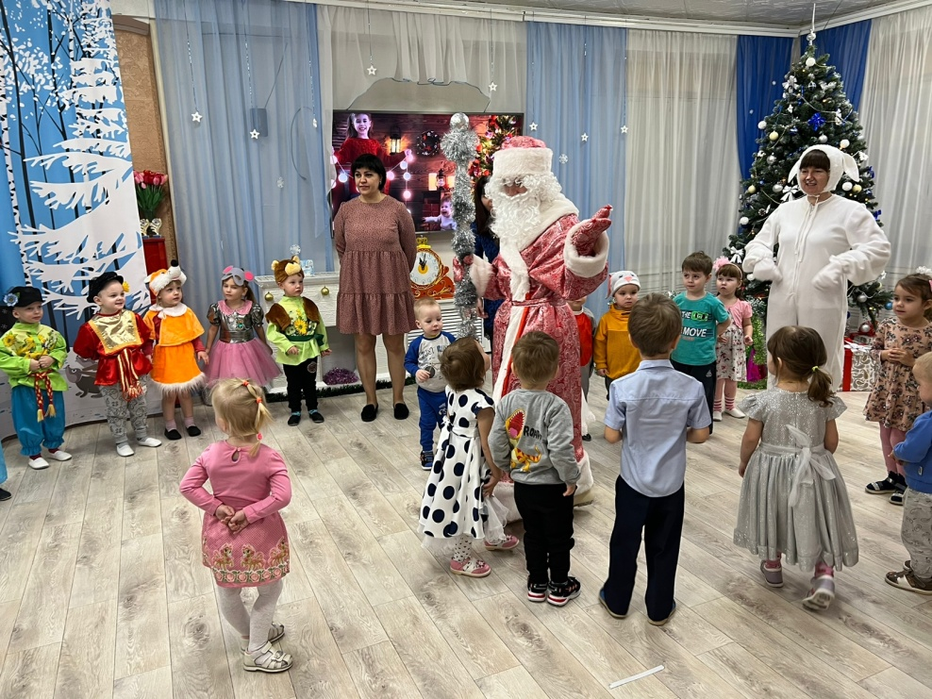
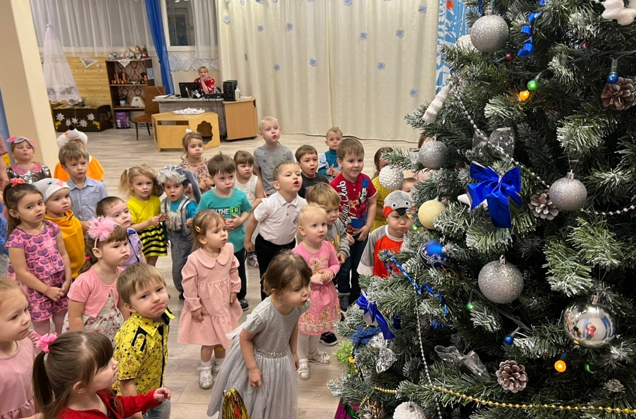
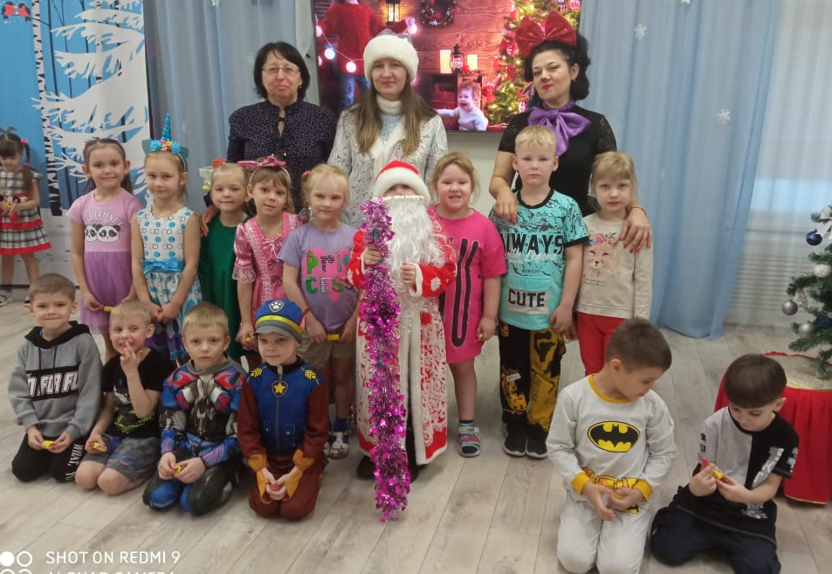
«Старый Новый год!»

Slide 11
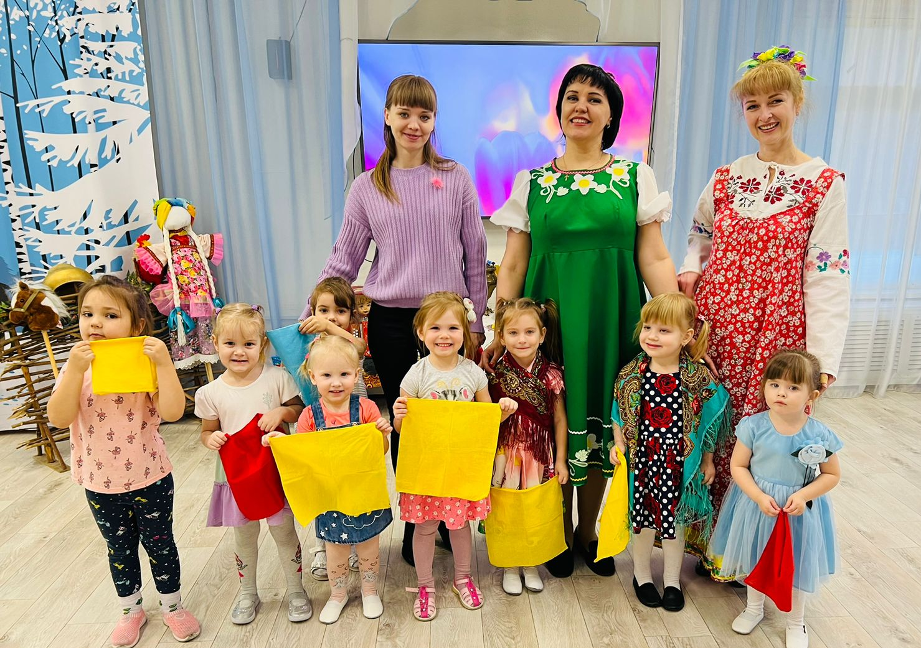
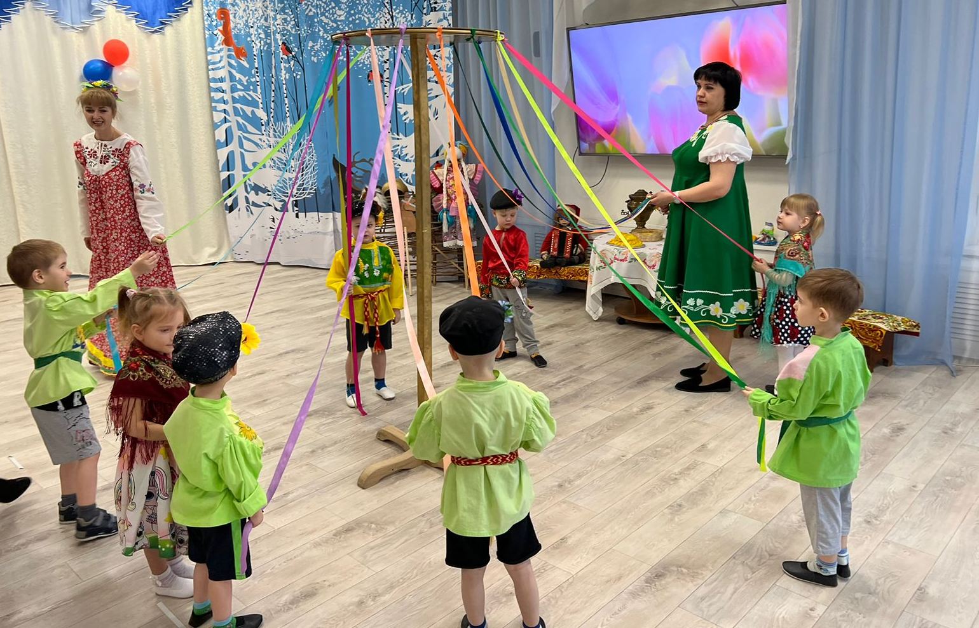
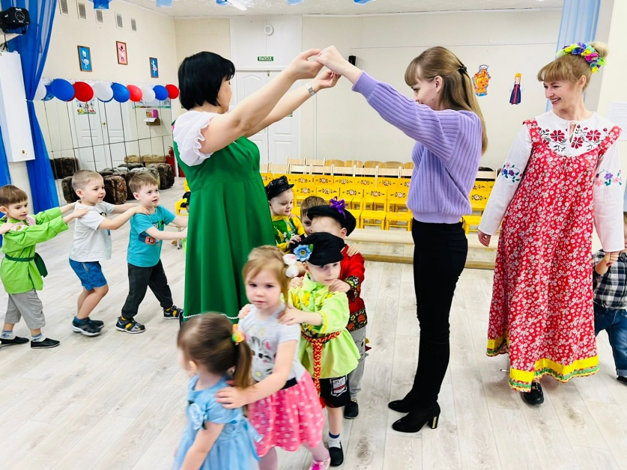
Фольклорный праздник «Масленица!»

Slide 12
Патриотическо-спортивные мероприятия ко «Дню Защитников Отечества!»

Slide 13
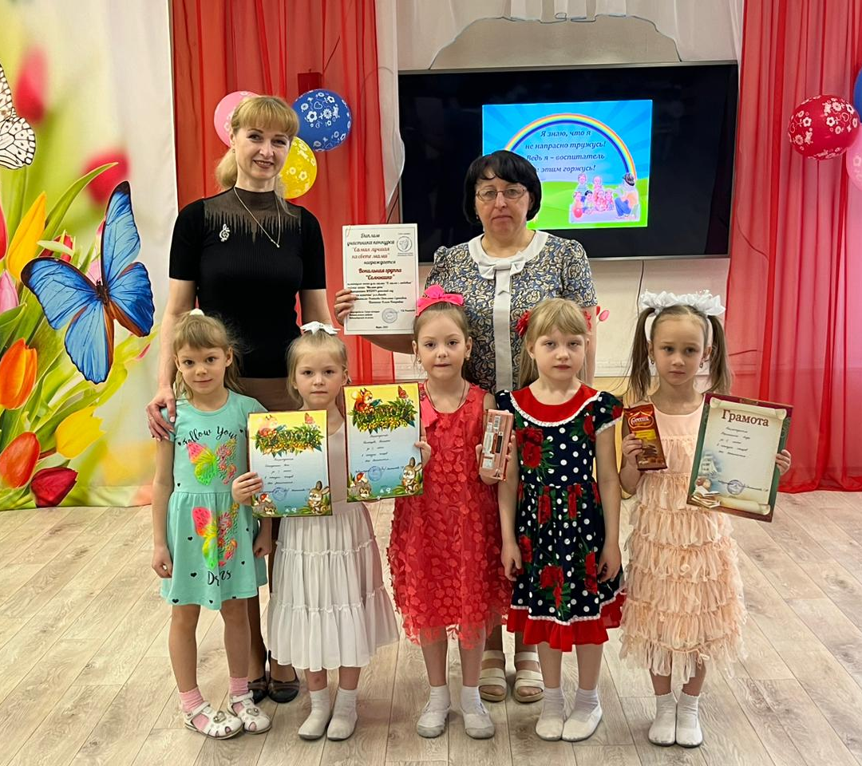
Районный конкурс «Самая лучшая мама на свете»

Slide 14
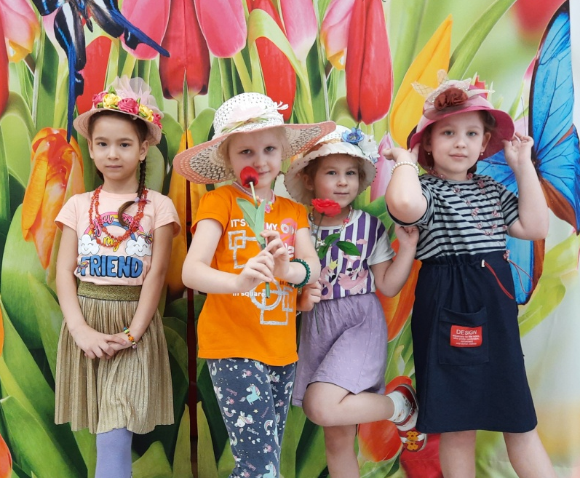
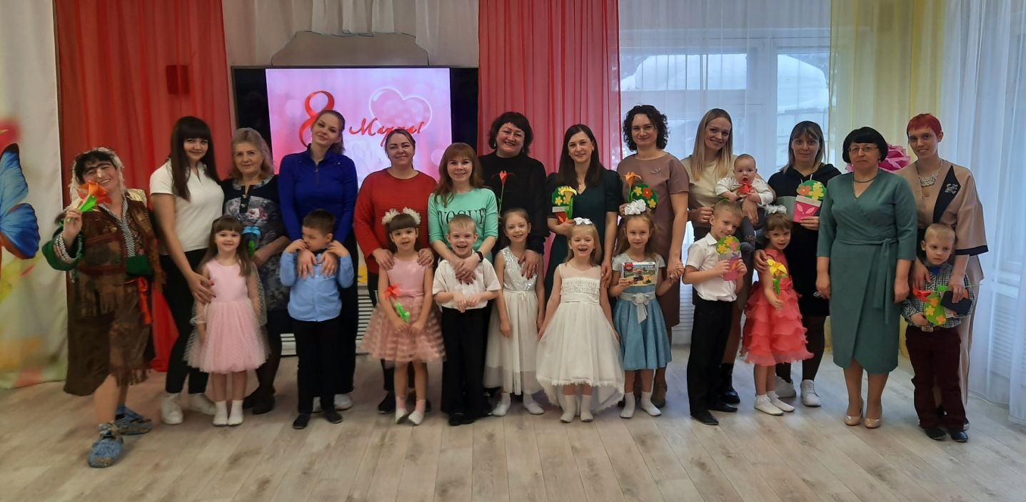
«Международный женский день «8 Марта»

Slide 15
Районный фестиваль «Музыкальный калейдоскоп»

Slide 17
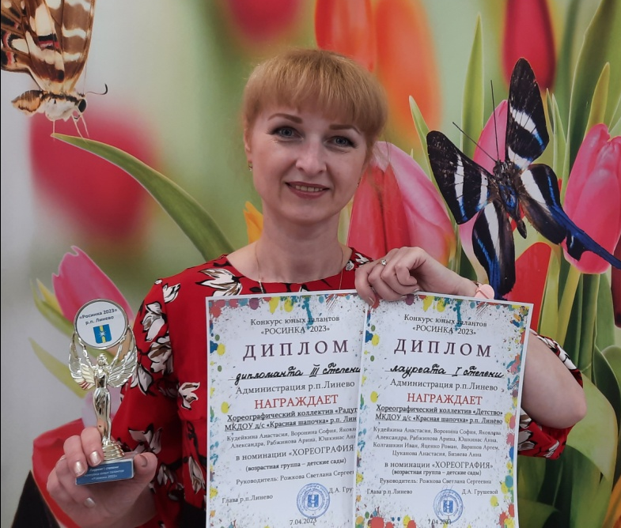
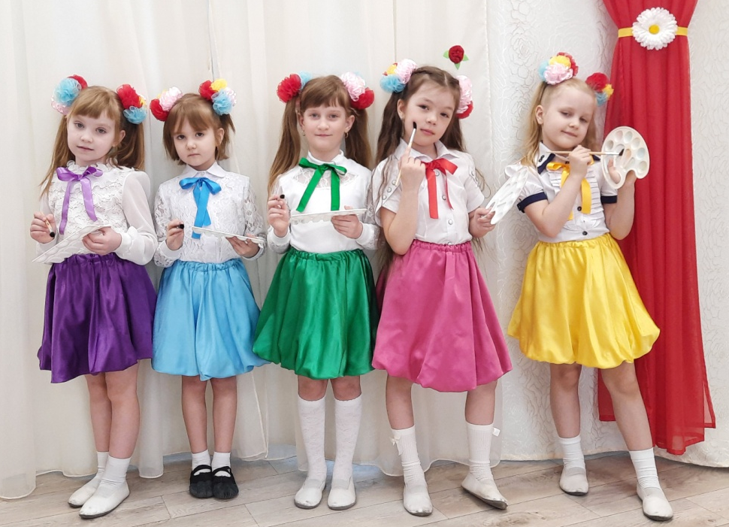
Поселковый конкурс талантов «Росинка»

Slide 18
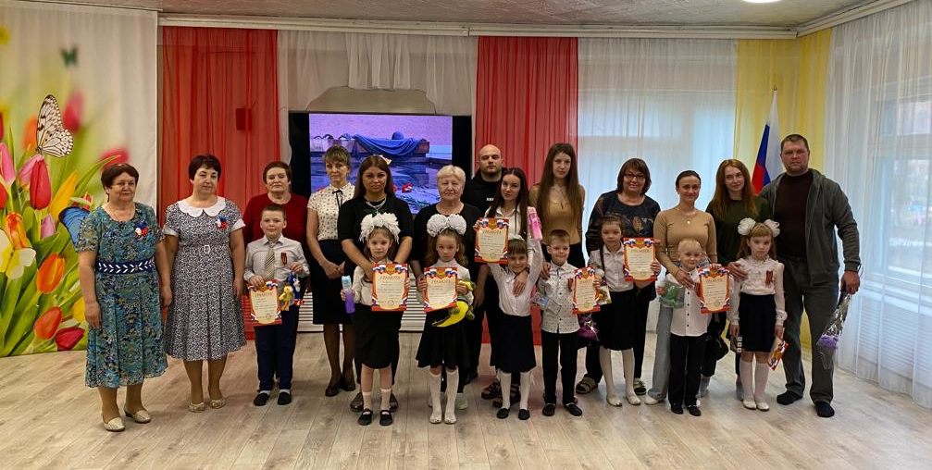
Патриотическое мероприятие ко «Дню Победы!»

Slide 19
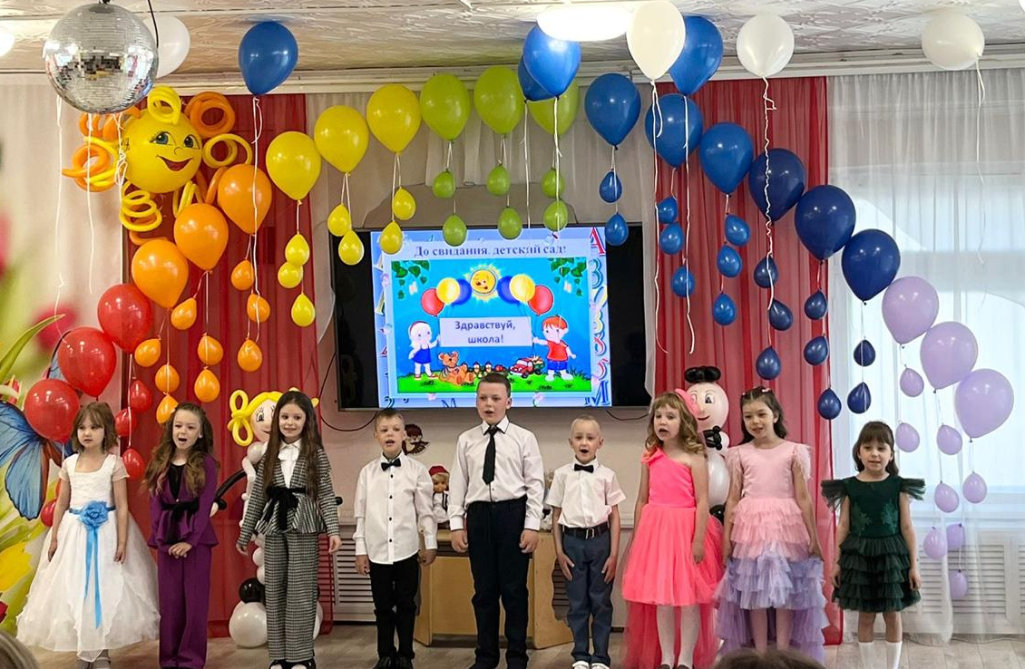
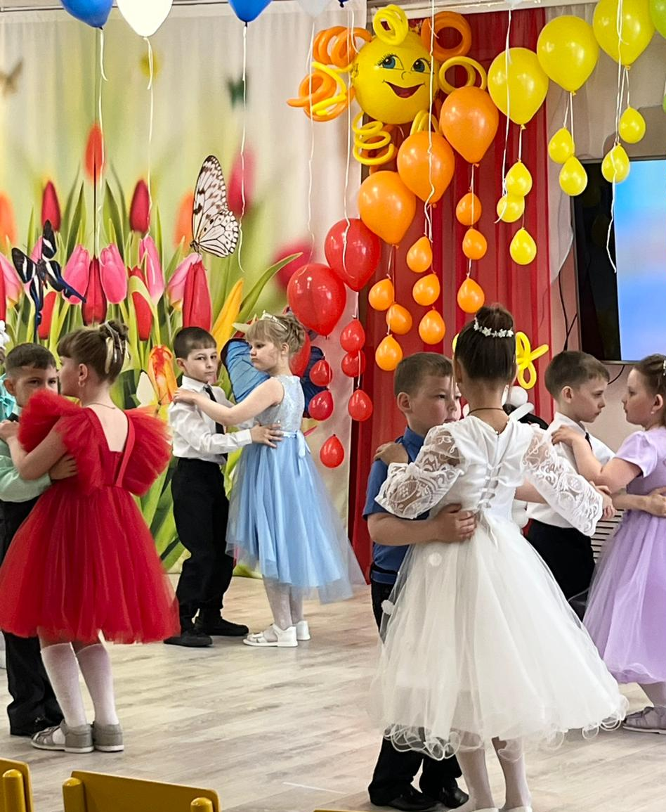
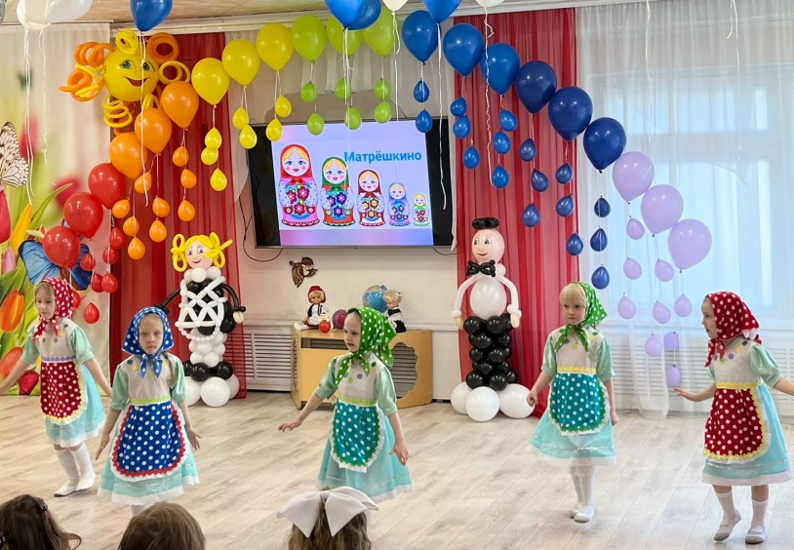
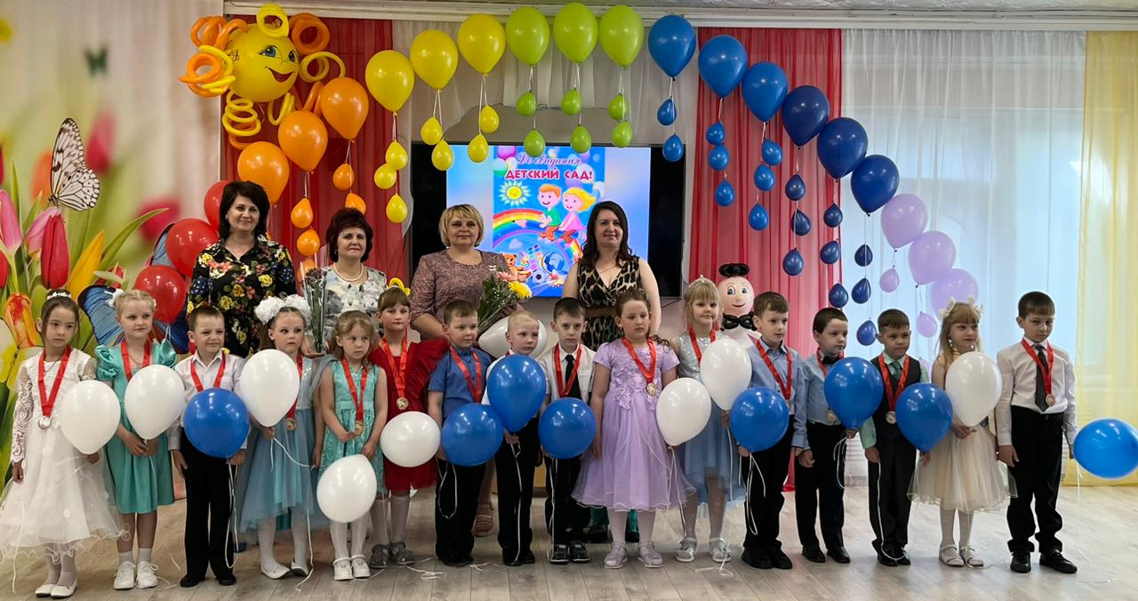
Выпускной бал

Slide 20
Взаимодействие с педагогами и другими специалистами
Обсуждение и утверждение сценариев к утренникам, подготовка к утренникам и развлечениям, рекомендации.
Проведение репетиций с педагогами к различным мероприятиям.
Оказание помощи в проведении конкурсов, семинаров, открытых занятий и др. мероприятий.
Делюсь своим опытом с коллегами на онлайн-платформах: В контакте, сайте детского сада «Красная шапочка».
Участие в семинаре: «Создание условий для поддержки инициативы и самостоятельности детей».
Участие в педсовете: «Использование инновационных технологий в формировании игровой деятельности дошкольников как необходимое условие в решении задач образовательной области «Социально-коммуникативное развитие»
Участие в семинаре-практикуме «Наставника назначают или выбирают сердцем».
Участие в педсовете: «Конструктивное взаимодействие детского сада и семьи для целостного развития личности и успешной социализации ребенка».
Посещение семинара на базе УМЦ по программе ПРОДЕТЕЙ, организатор детский сад «Жаворонок».
Подготовка ежемесячных консультаций для педагогов по музыкальному воспитанию детей.
Участие в итоговом педсовете: «Итоги года».

Slide 21
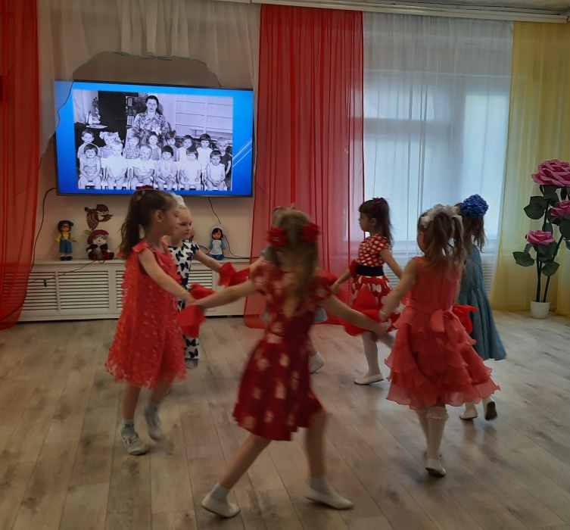
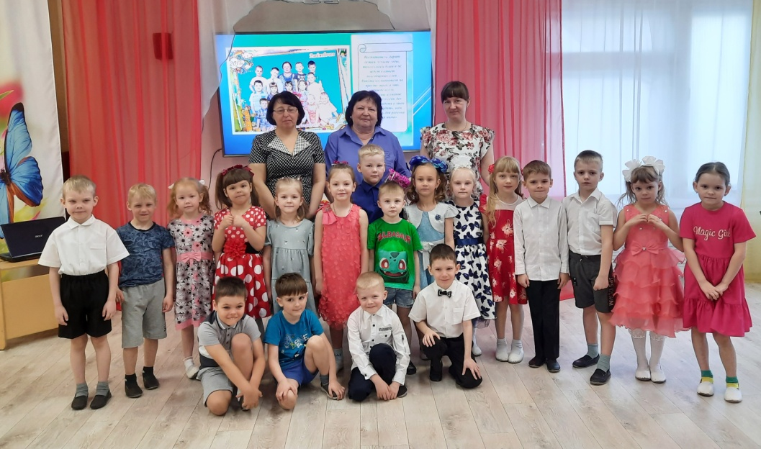
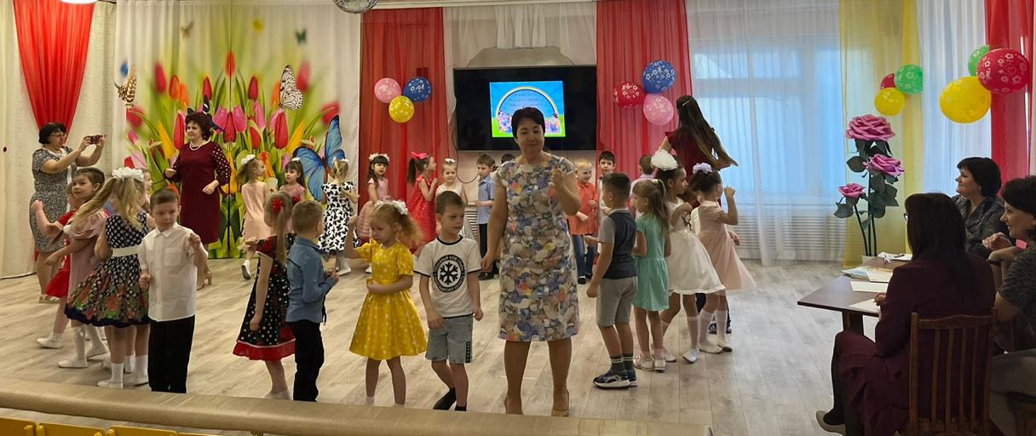
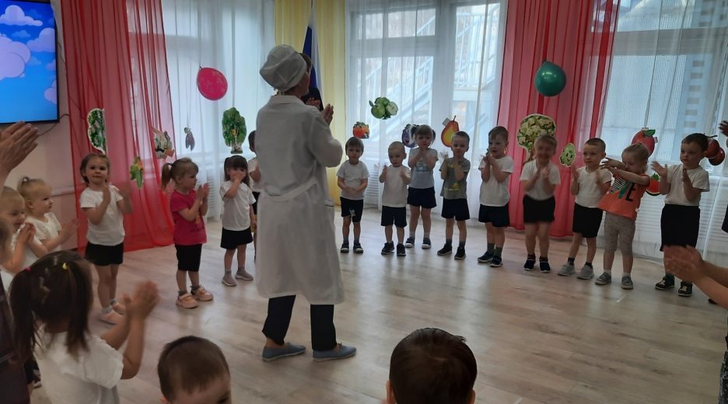

Slide 22
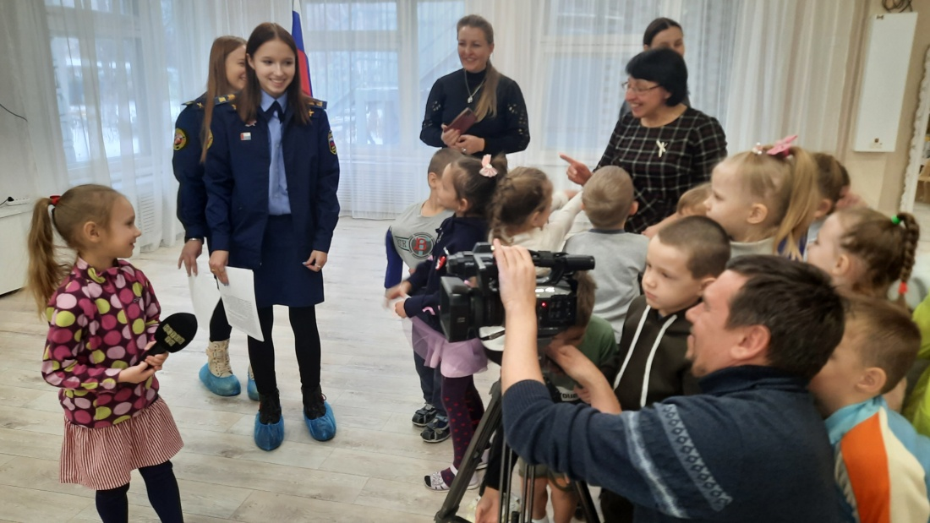
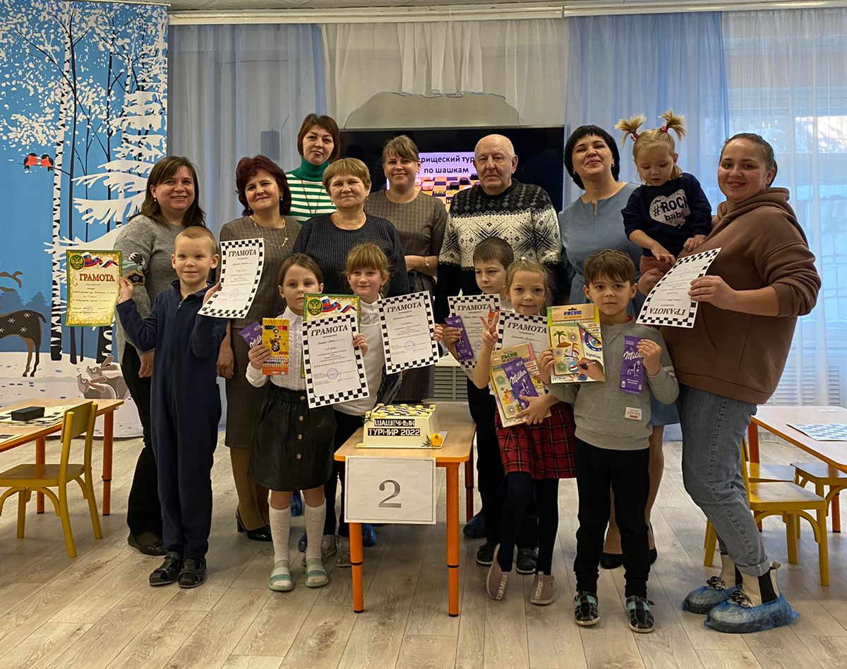
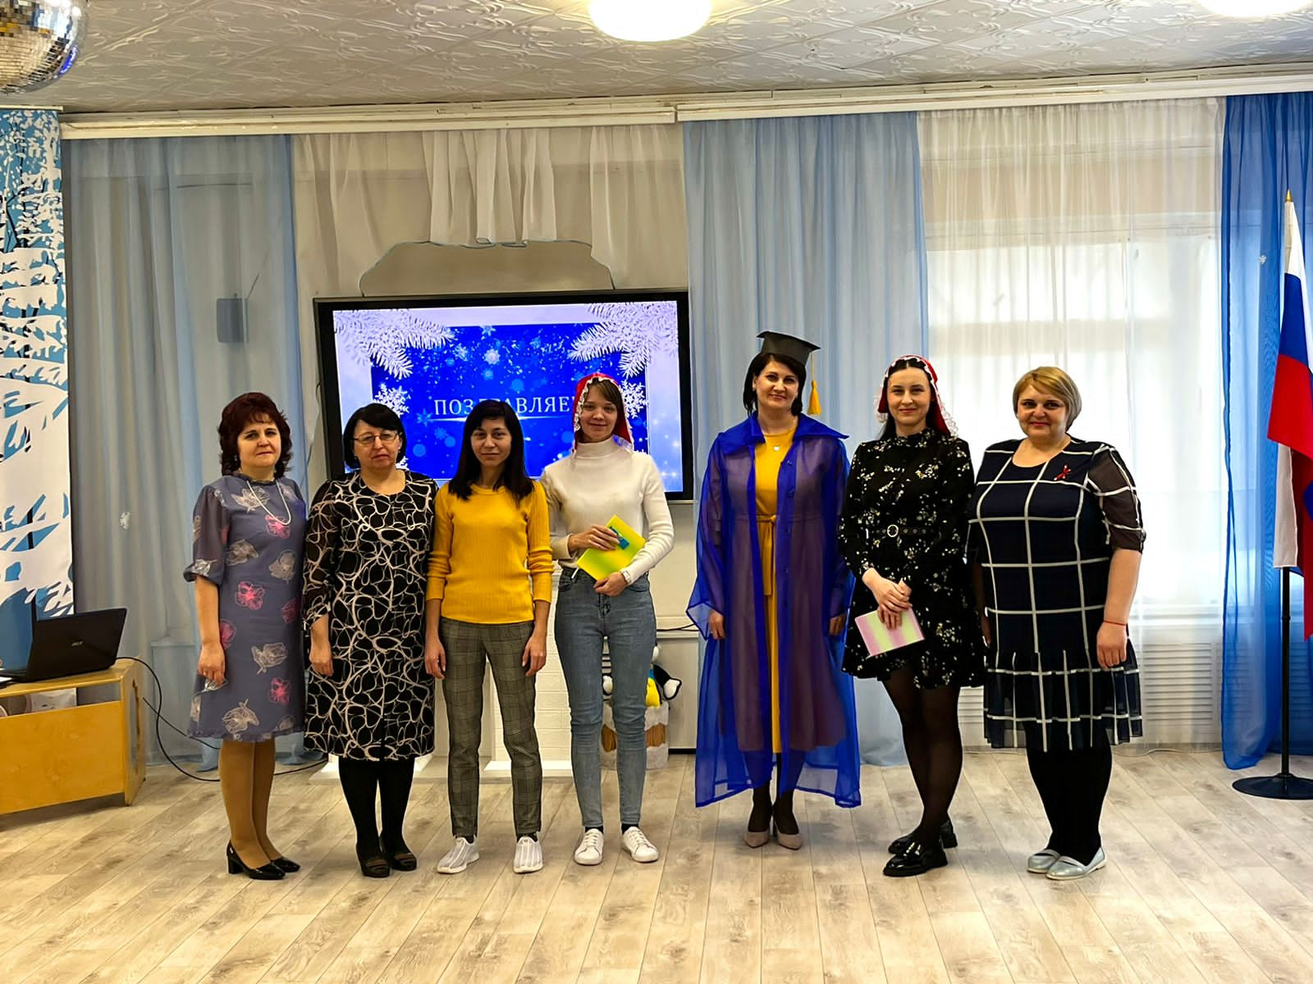
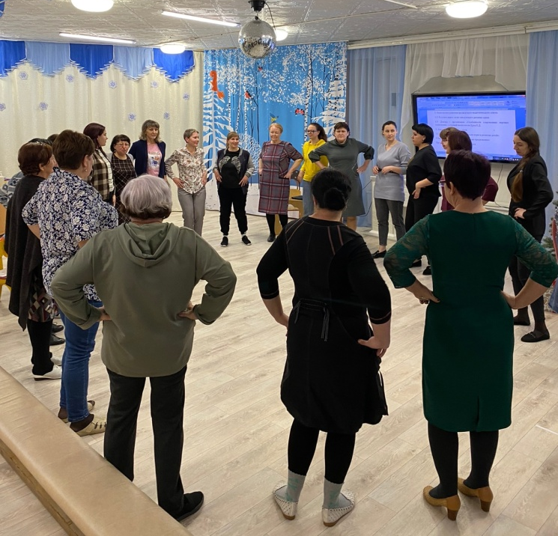

Slide 23
Взаимодействие с родителями
Консультации по запросам родителей как на группах так и в онлайн режиме на платформе социальной сети ВКонтакте.
Отчеты с занятий и видео – отчеты со всех проводимых в детском саду развлекательный мероприятий и конкурсов.
Посещение родителями музыкальных праздников и развлечений
Взаимодействие с родителями в организации выступлений в конкурсах поселковой и районной направленности, а так же отчетных концертах внутри сада.

Slide 24
Участие в общественной жизни ДОУ
Участник районной спартакиады работников образования.
Участник и хореограф педагогического танцевального и вокальных коллективов.
Исполнитель ролей героев праздничных мероприятий для детей.
Осуществляю видео-съемки и монтаж видео мероприятий разной направленности.
Член творческой группы.
Член комиссии по внедрению системы оценки качества образования.
Член творческой группы по анализу соответствия задач по образовательным областям задачам ФОП.
Член конфликтной комиссии МКДОУ детский сад «Красная шапочка».
Секретарь МКДОУ детский сад «Красная шапочка»

Slide 25
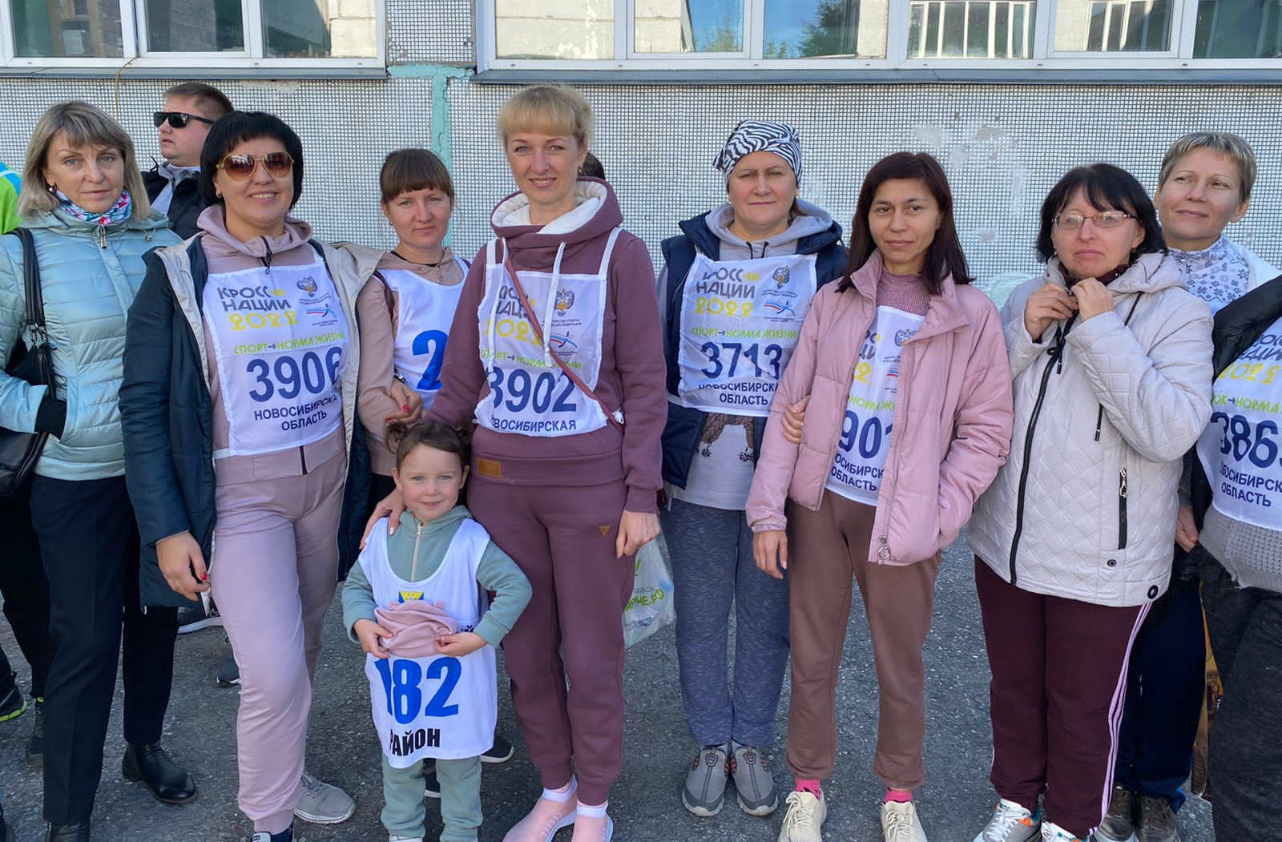
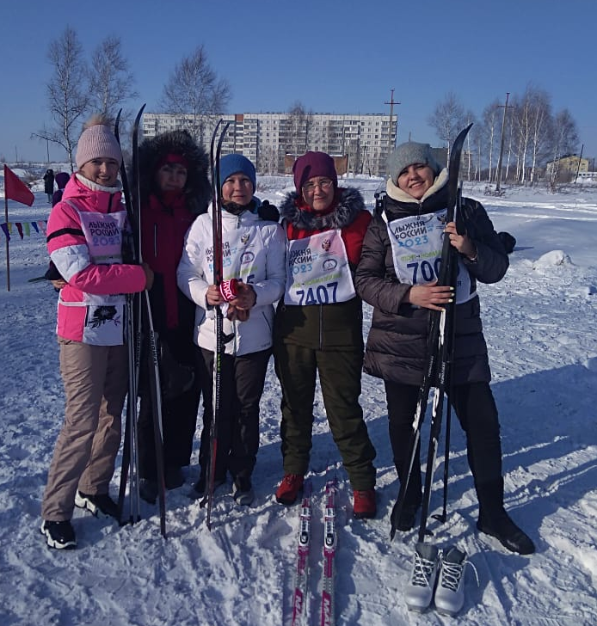

Slide 26
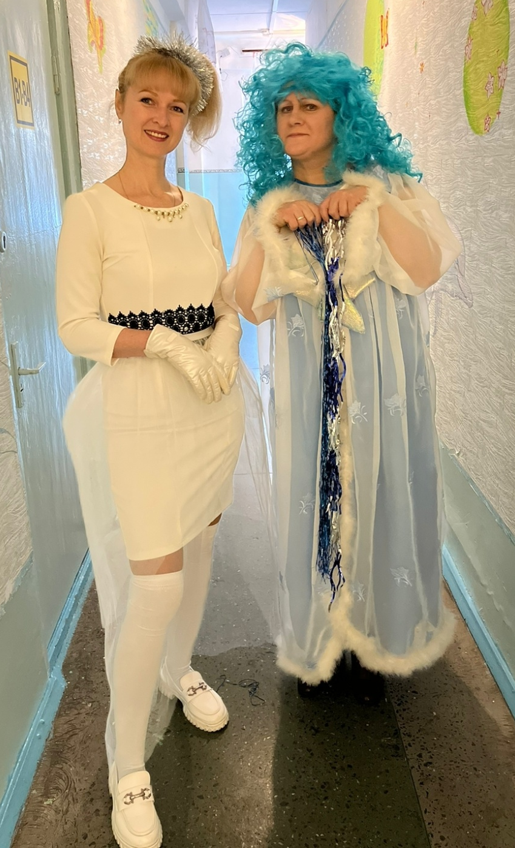

Slide 27
Перспективы на следующий учебный год
Продолжать развивать музыкальные способности детей: звуковысотный, ритмический, тембровый, динамический слух.
Продолжать формировать музыкальную культуру на основе знакомства с классической, народной и современной музыкой.
Продолжать использовать ИКТ технологии на интегрированных музыкальных занятиях.
Уделять больше внимания оздоровлению детей на музыкальных занятиях : артикуляционной, дыхательной гимнастике, точечному массажу, вокально-двигательным разминкам.
Продолжать работу с одарёнными детьми, принимать участие в музыкальных конкурсах.
Привлекать родителей к участию в утренниках.
Продолжать работу по теме самообразования «Развитие саморегуляции у детей дошкольного возраста посредством музыкально-ритмических движений».

Slide 28
Всем успехов!
Работа наша – кропотливая, требующая большой отдачи душевных сил и энергии. Пусть она приносит нам столько же удовлетворения, радости и всяческих благ, сколько мы отдаем ей сил, терпения и времени!

